Slide 1


Slide 2
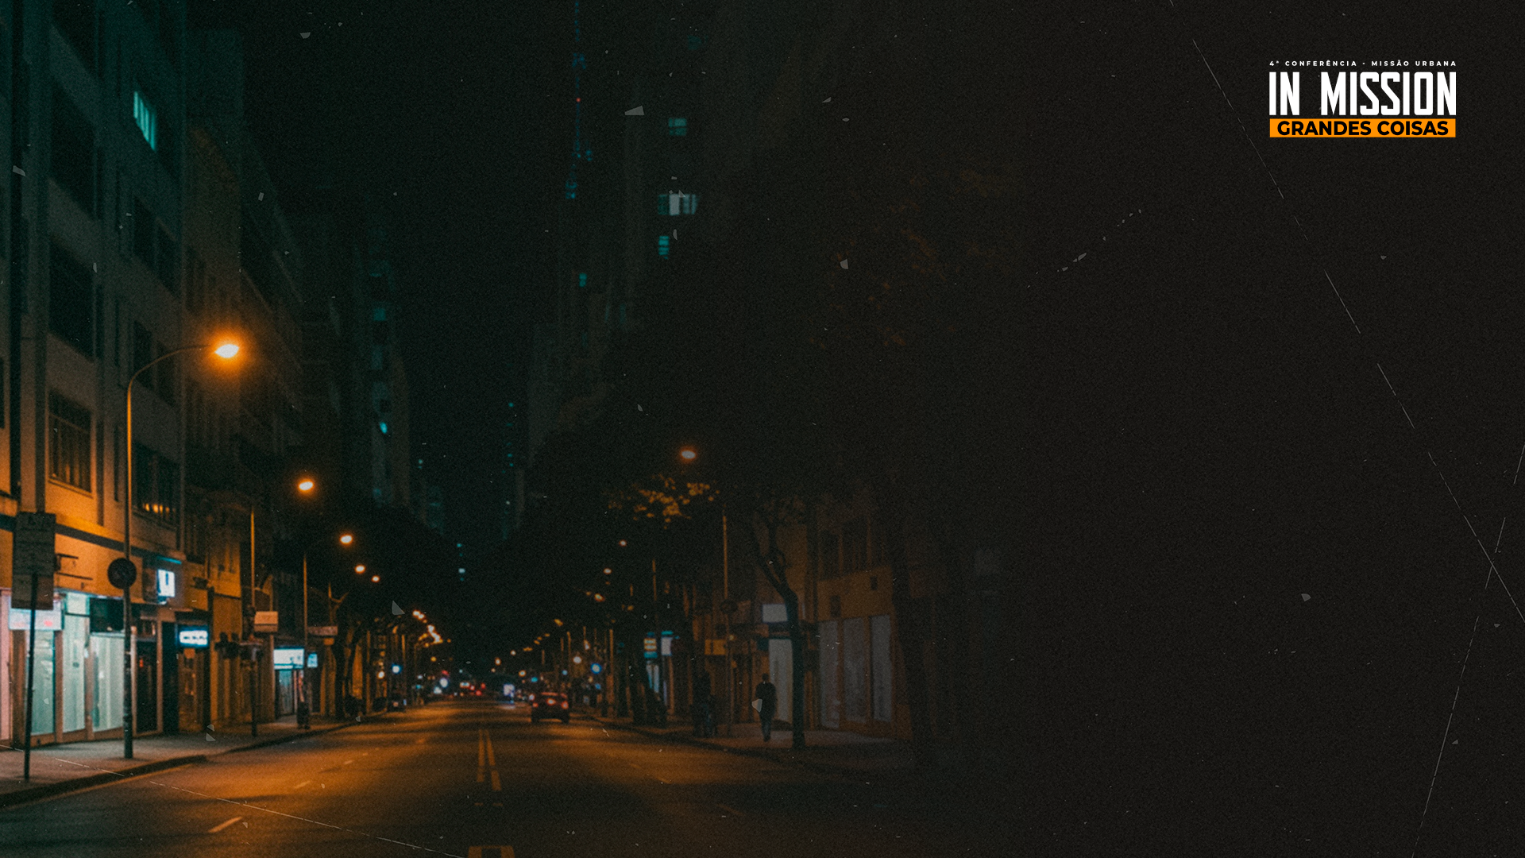

Oficina
Missão Country: Estratégias para Tornar a Igreja Local Multiplicadora
// c
Igreja sem Muros: Criando Pontes em Contextos Urbanos
ACTS BRASIL
Palestrantes:
Drª Irene Carniatto – Anciã Home Church
Pr Hadson Araujo (Presidente da Associação Oeste Paranaense - AOP)

Slide 3
Oficina
Missão Country: Estratégias para Tornar a Igreja Local Multiplicadora
Igreja sem Muros: Criando Pontes em Contextos Urbanos
Programação Oficial da Oficina: 41. Título da Oficina: Missão Country: Estratégias para Tornar a Igreja Local Multiplicadora
Sub-Título: Igreja sem Muros: Criando Pontes em Contextos Urbanos
ACTS BRASIL
SUMÁRIO:
Hadson: Apresentação do ACTS
⁠Irene: apresentação do case da Home.
⁠Mapeamento de Talentos Express
Envio - Oração final

Slide 4
O Desafio Urbano: Como romper a "bolha" de bairros com elevado padrão de vida?
Pontos-Chave:
  Famílias de alto padrão priorizam: qualidade de vida, saúde, educação e estética.
  Métodos tradicionais de panfletagem geram resistência.
ACTS BRASIL

Slide 5
O Desafio Urbano: Como romper a "bolha" de bairros com elevado padrão de vida?
  A virada de chave:
  Mudar o foco de "atrair para o templo"
  para
  "servir a comunidade".
ACTS BRASIL

Slide 6

Em contextos urbanos nobres, o serviço vem antes do discurso.
ACTS BRASIL

Slide 7

O Método – Evangelismo de Mãos Dadas
ACTS BRASIL
O Funil Relacional:
  Serviço: Oferecer valor prático gratuito para a rotina da família.
  Amizade: Criar conexões de baixa pressão em espaços públicos.
  Comunidade: Tornar a igreja uma vizinha confiável e relevante.
  Evangelho: Conquistar o direito de ser ouvido.

Slide 8
O Método – Evangelismo de Mãos Dadas
ACTS BRASIL
Dica de Ouro para a Proposta:
O diferencial desta proposta é o "Evangelismo de Mãos Dadas", onde a igreja não entrega apenas um folheto, mas entrega tempo, saúde e lazer de qualidade para a família urbana.

Slide 9
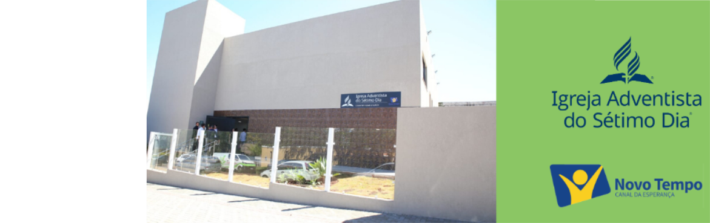
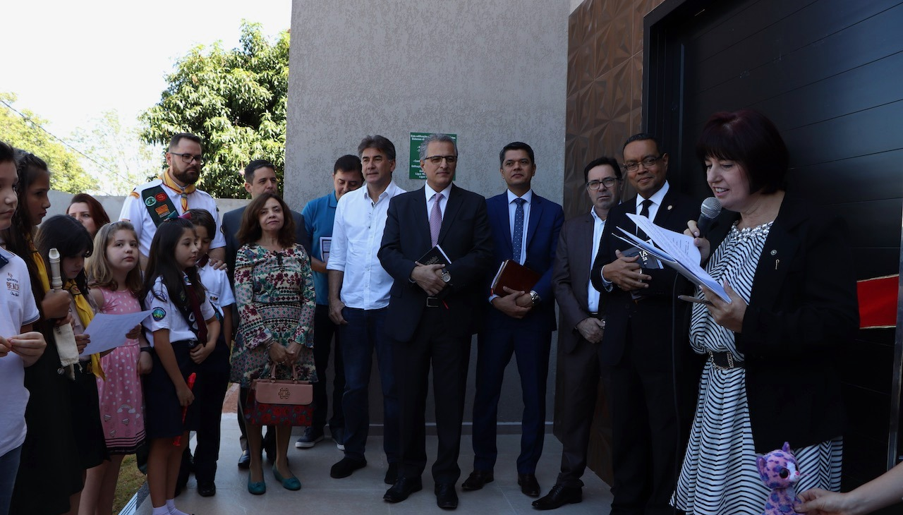
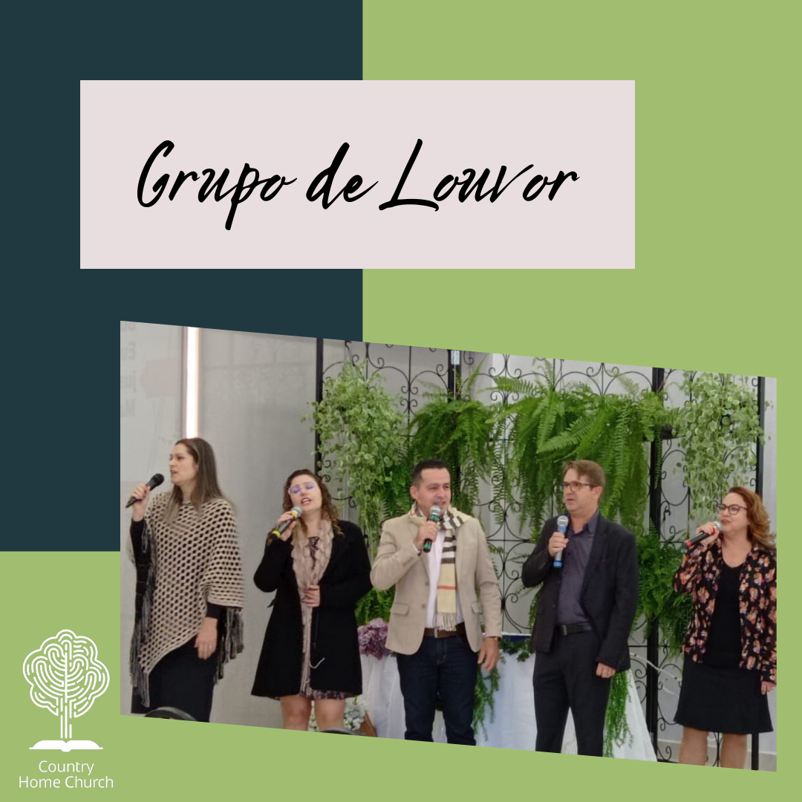

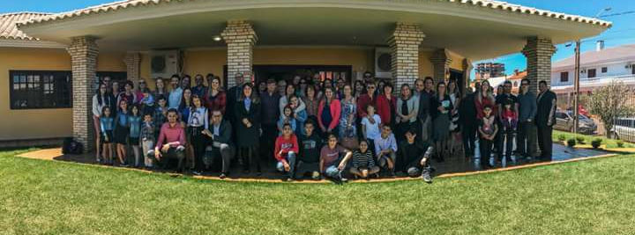
A HISTÓRIA ...
Alcançar um bairro nobre e
plantar uma igreja acolhedora
Country Home Church IASD – Cascavel – Paraná - Br

Slide 10
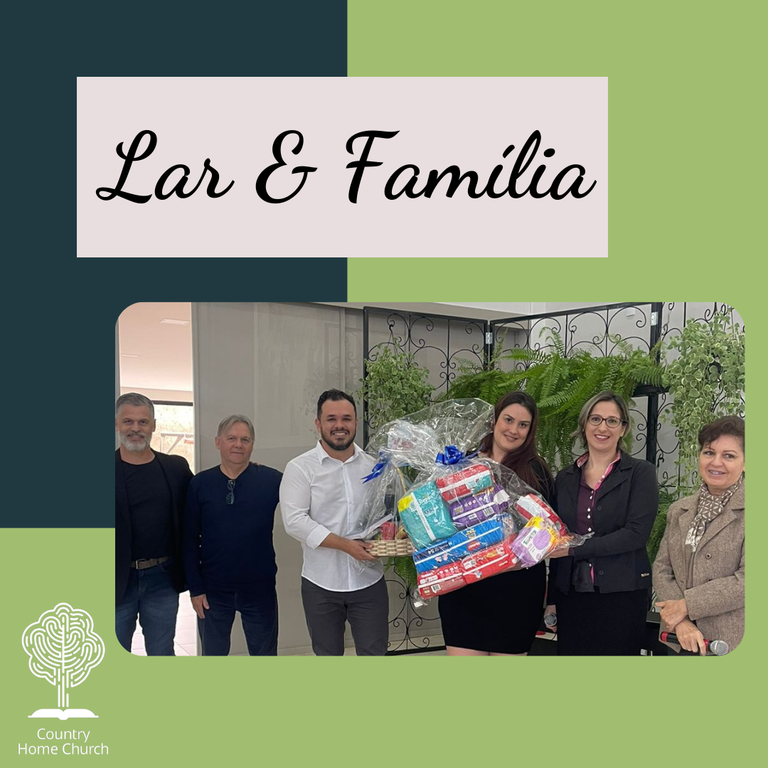
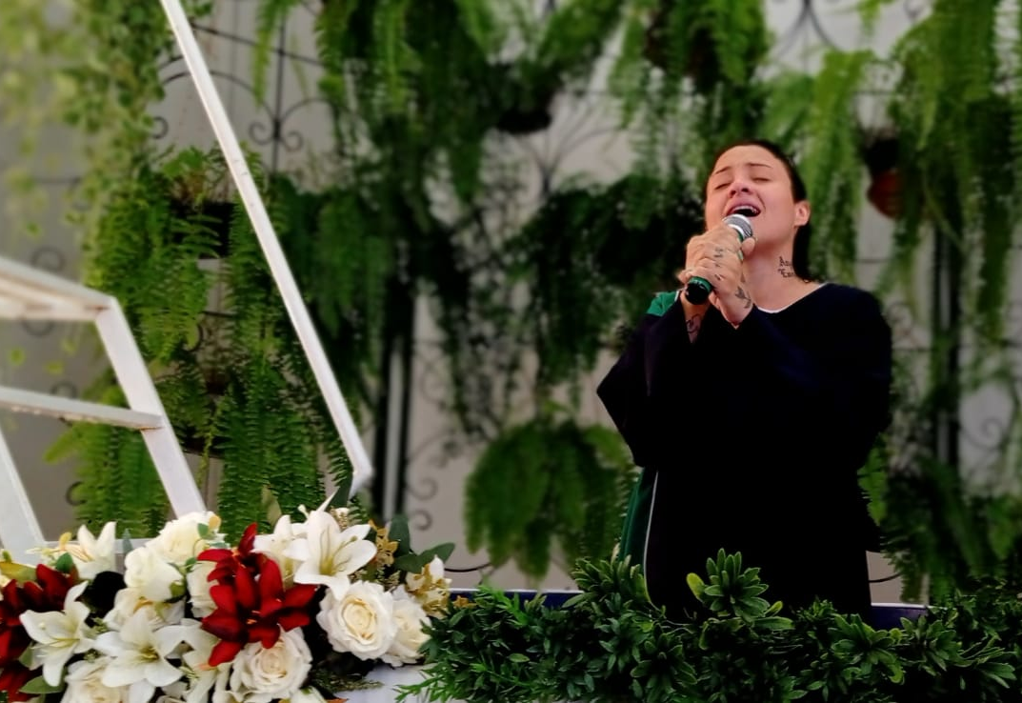
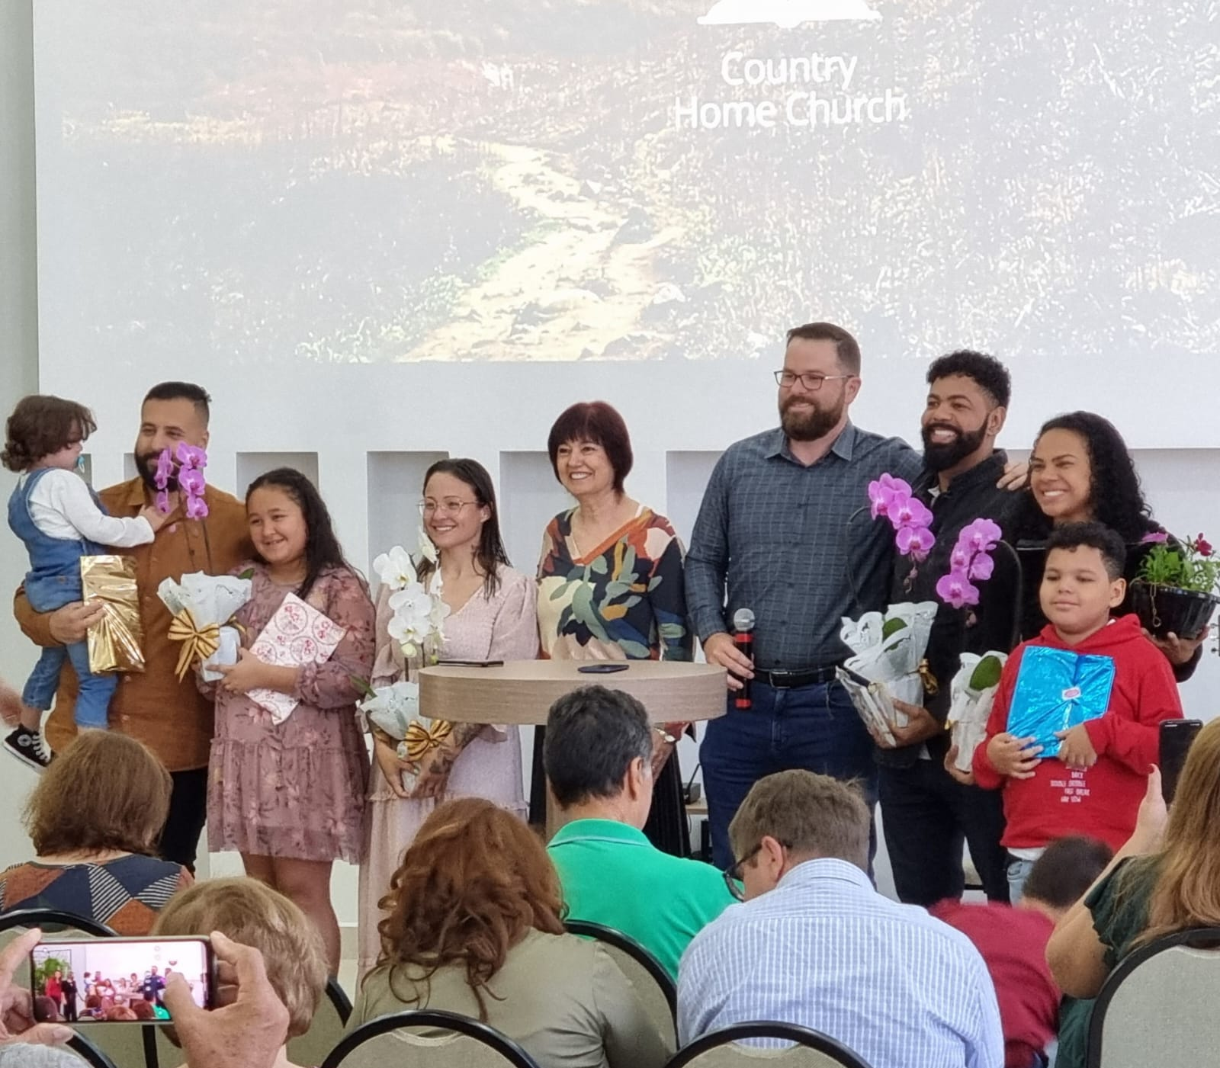
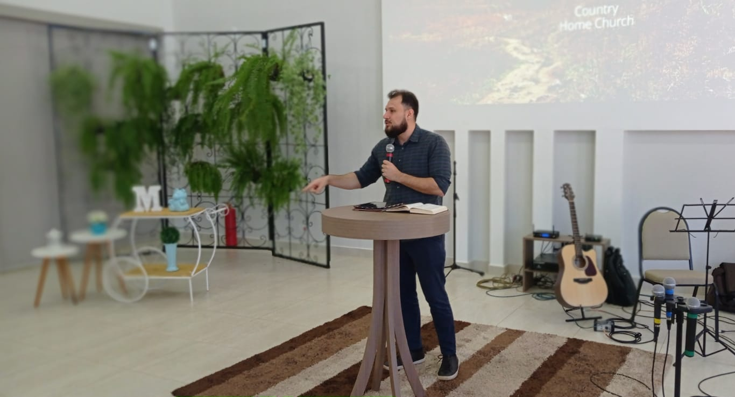
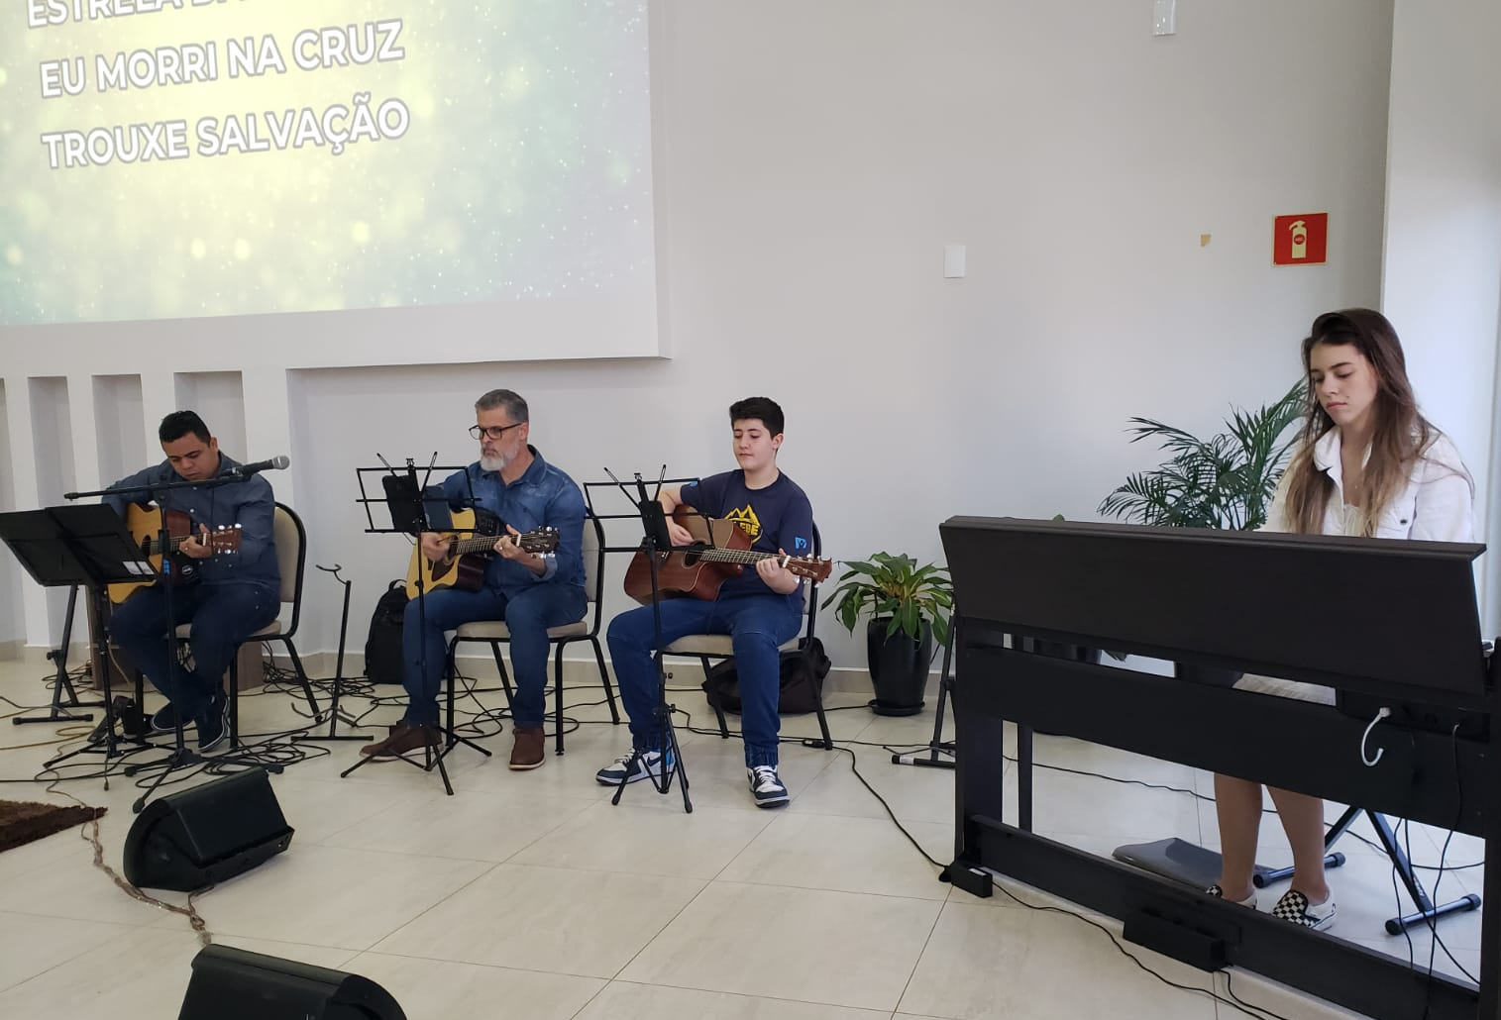
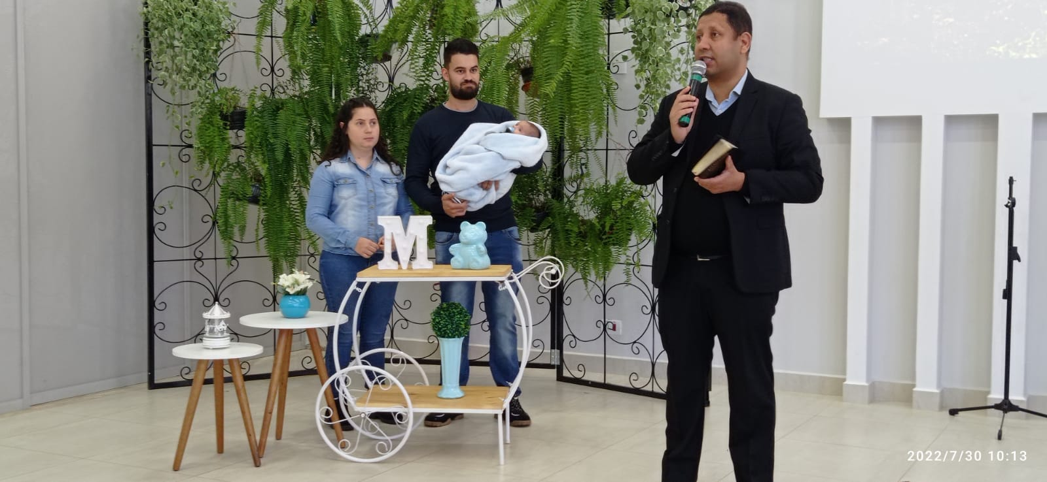
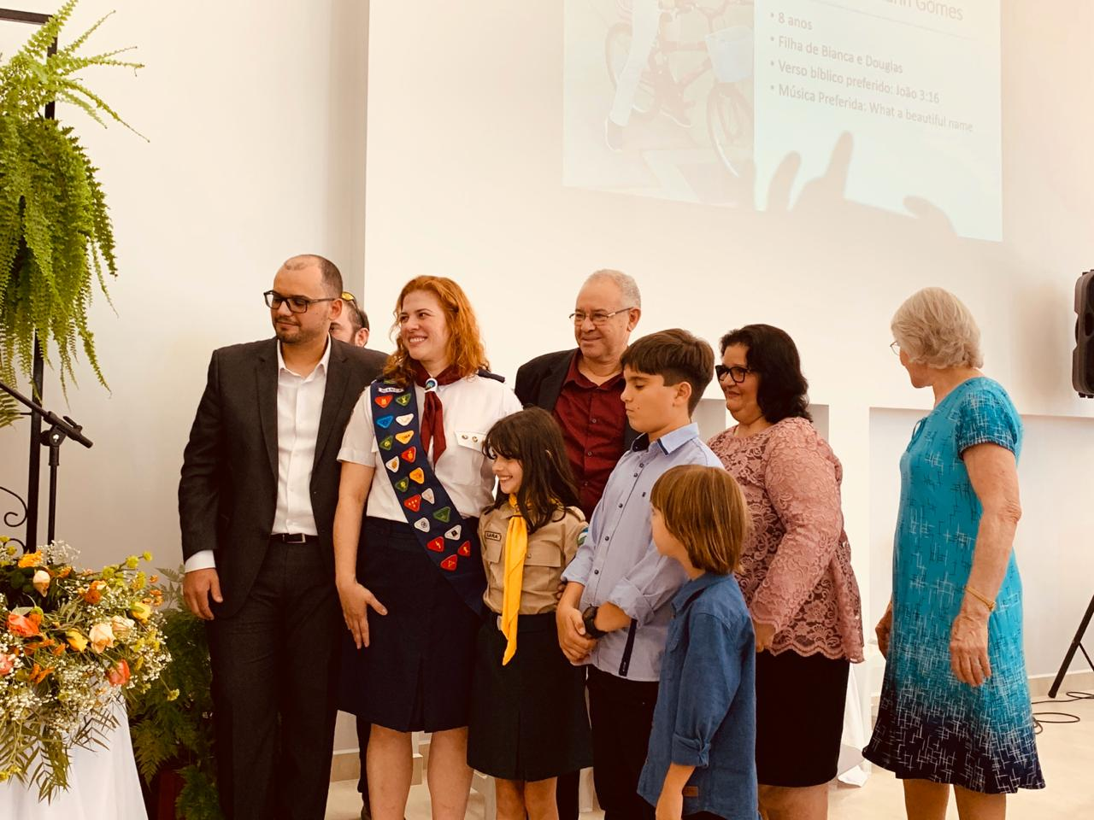
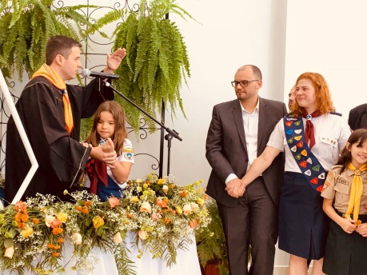

Slide 11
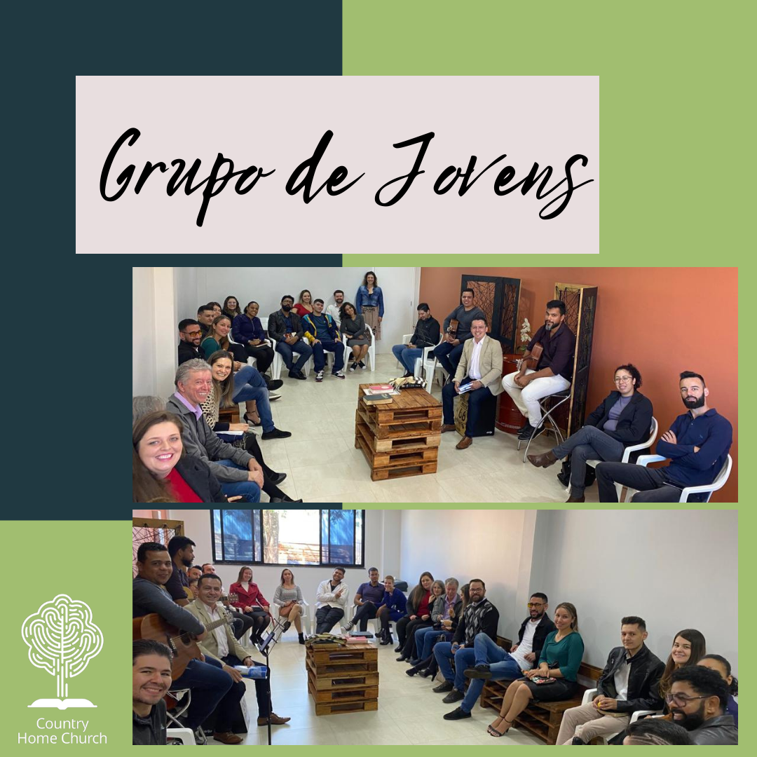
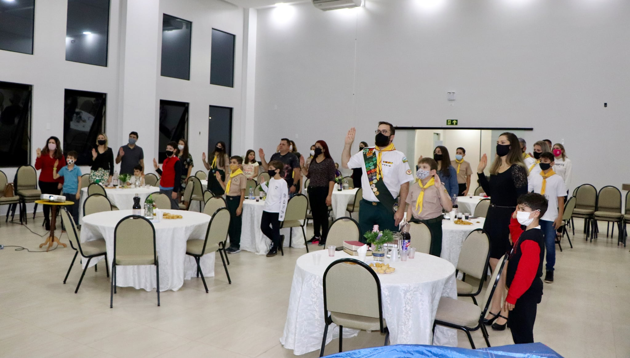
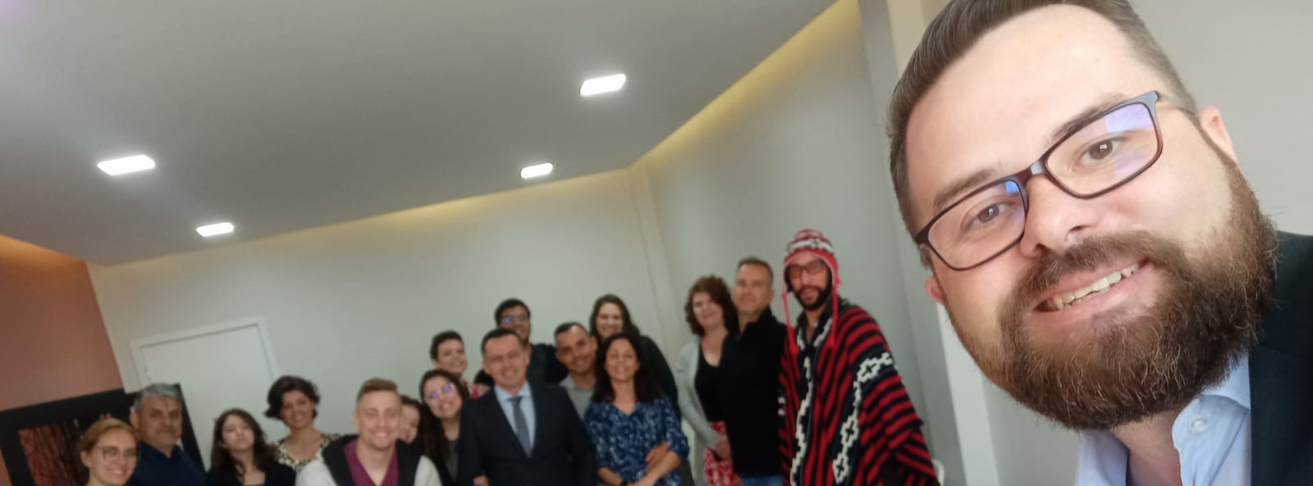

Slide 12

FOCO NAS NOVAS GERAÇÕES
ACTS BRASIL
Os 3 Projetos-Âncoras de Cascavel
Happy Day: Recreação e piqueniques em praças públicas para integração familiar.
Horta Saudável: Educação ambiental e alimentar unindo pais e filhos na terra.
Ecochefs Infantis: Culinária saudável para crianças com suporte profissional e acadêmico.

Slide 13
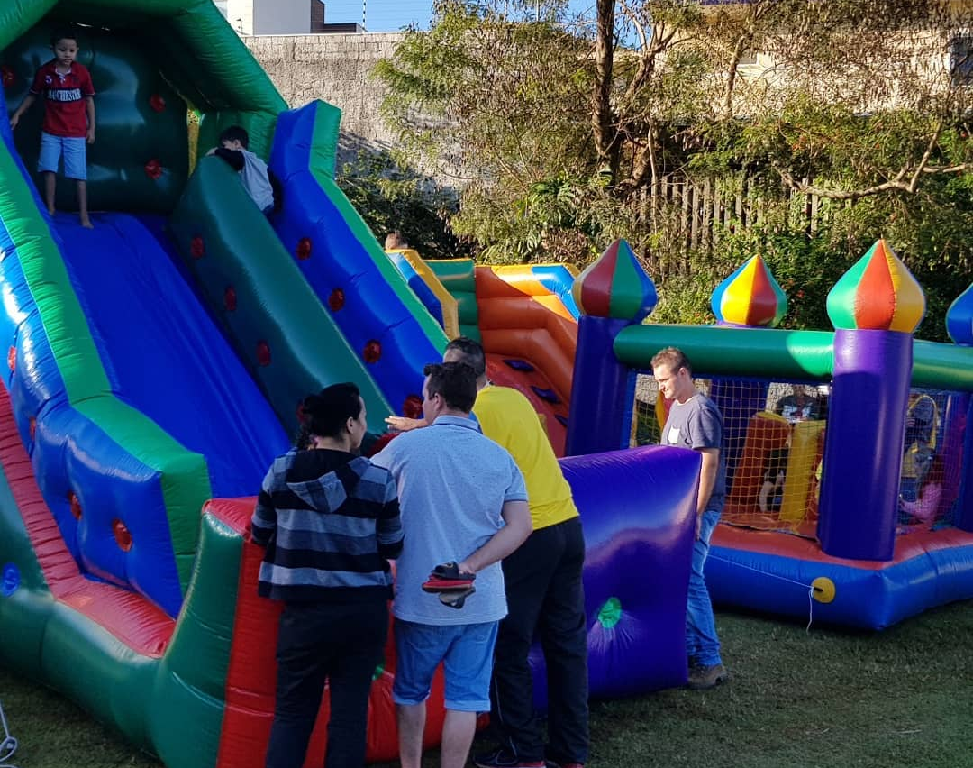
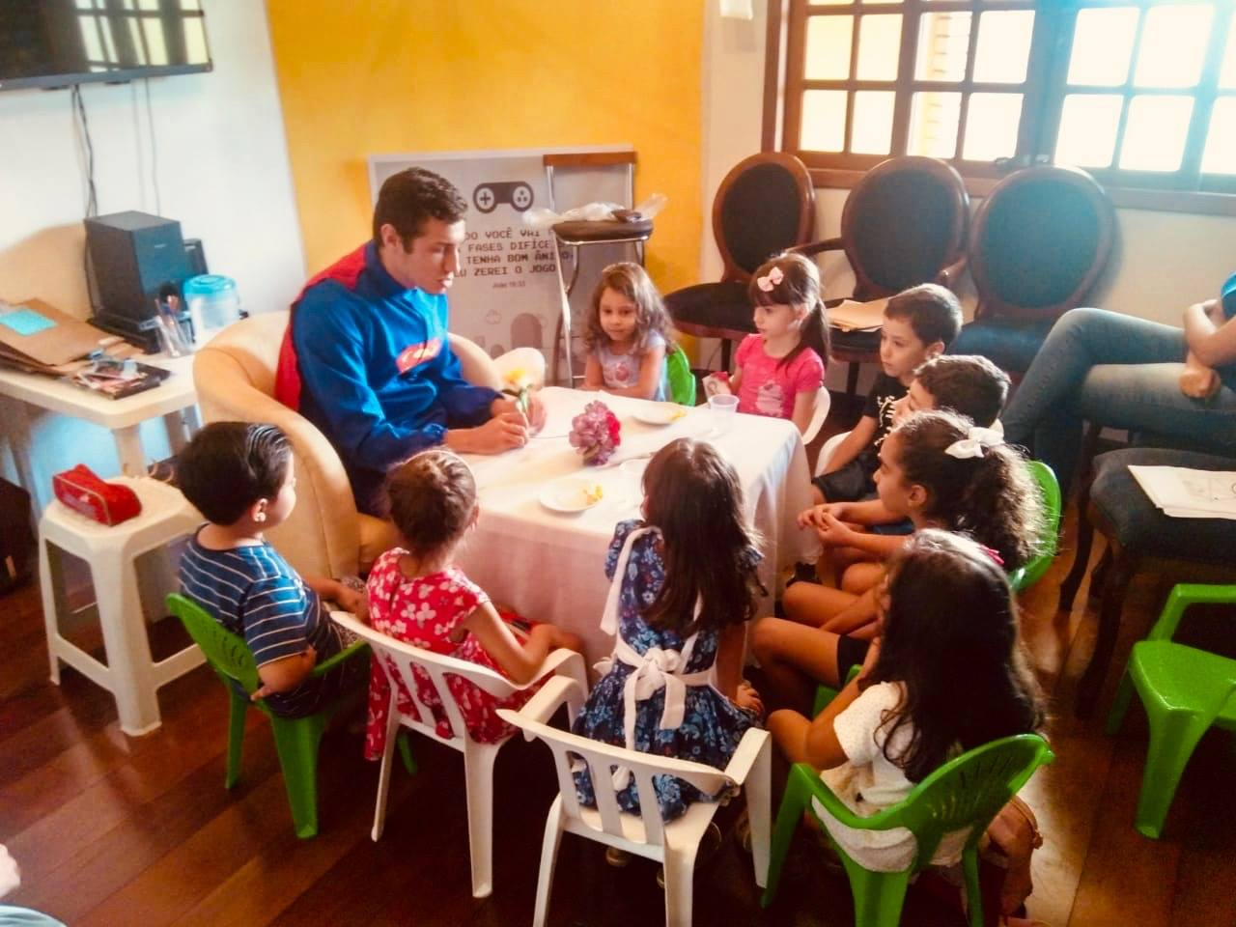

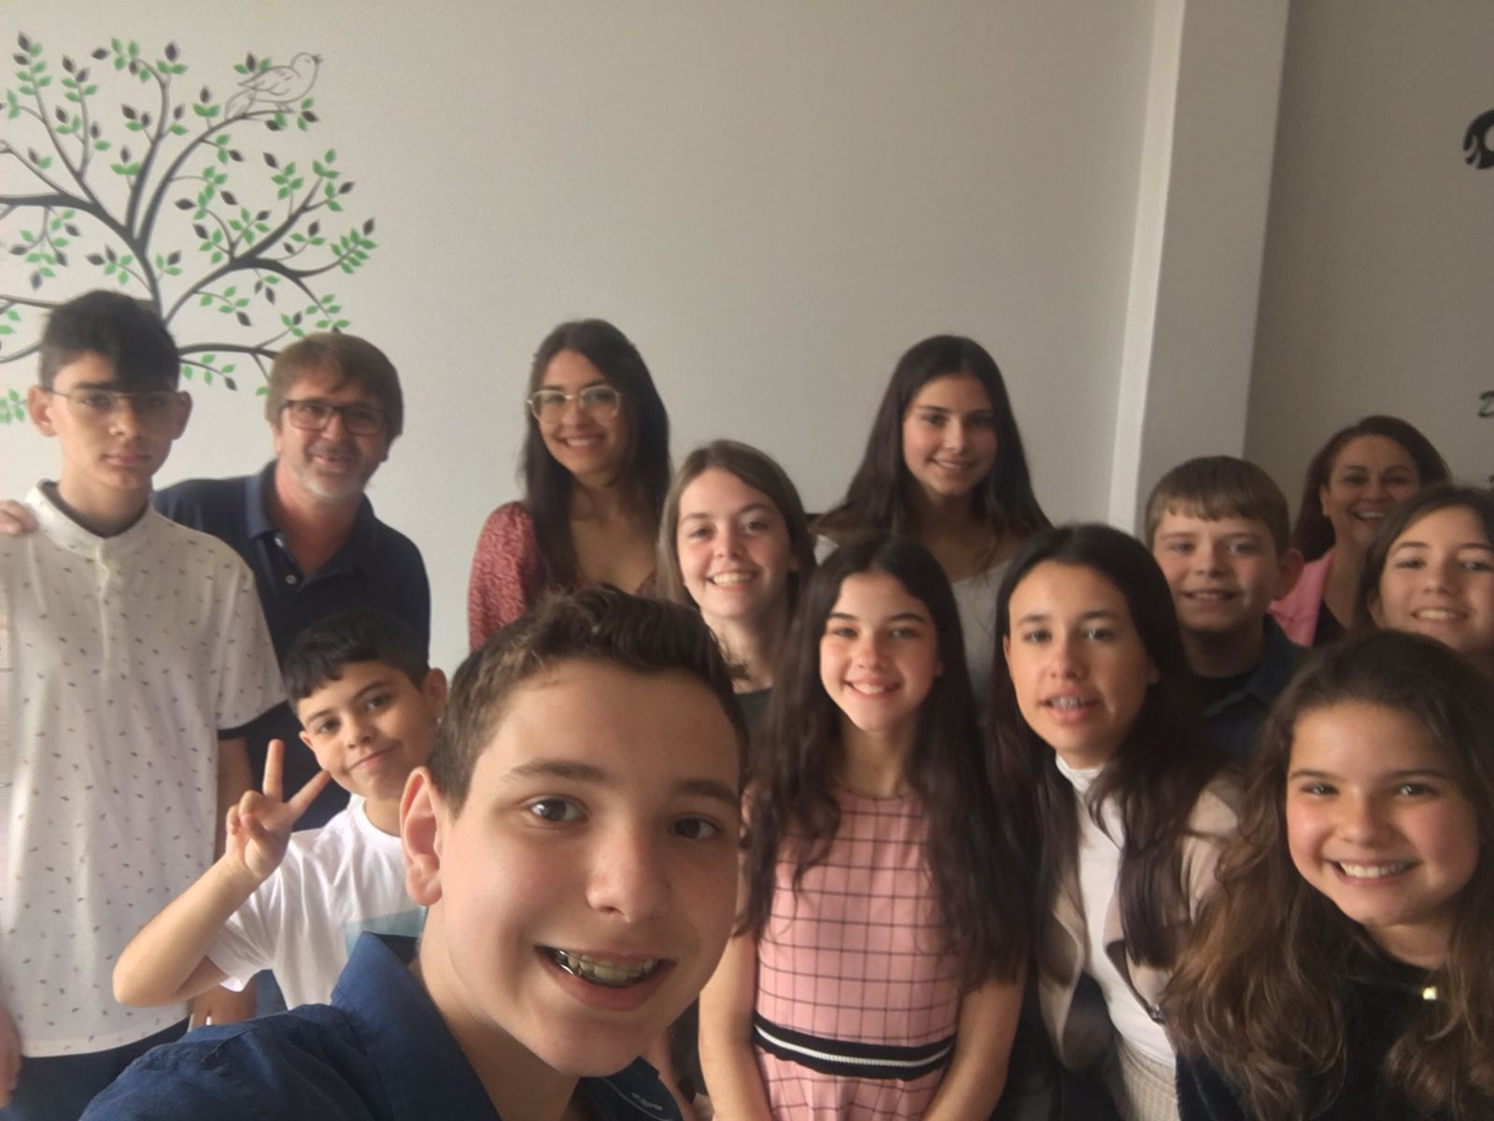
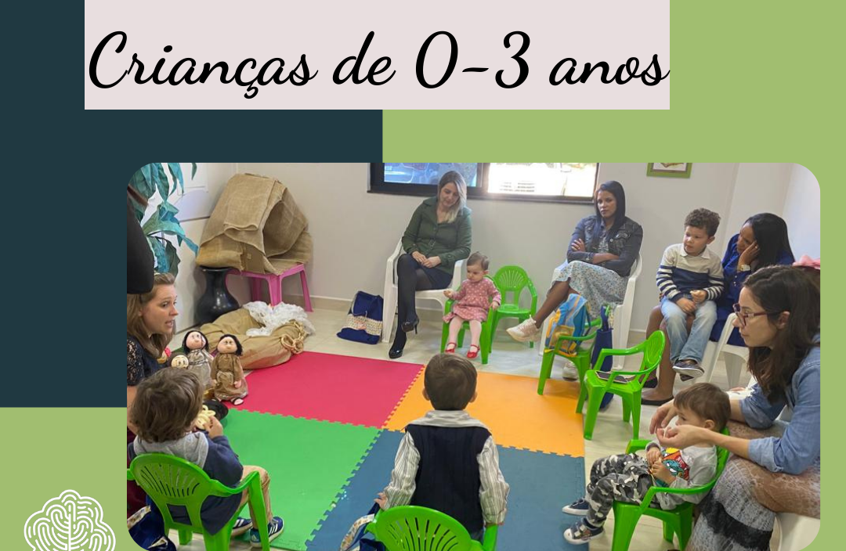
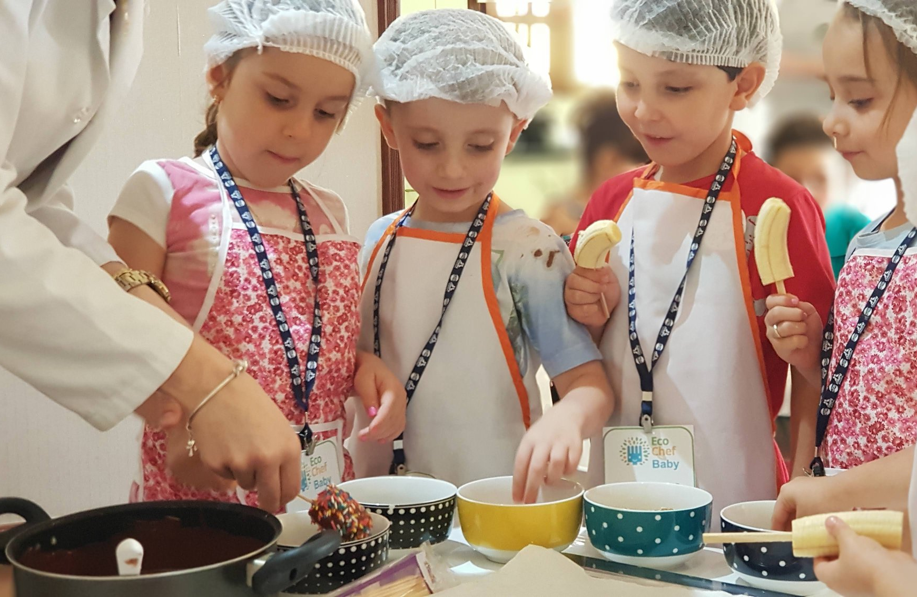
ECOCHEFS KIDS
HORTA ORGÂNICA

Slide 14

Resultados:
Uma Igreja que Planta Igrejas
PLANTAÇÃO
2 NOVAS IGREJAS
1ª - 2018
2ª - 2024
ACTS BRASIL

Slide 15
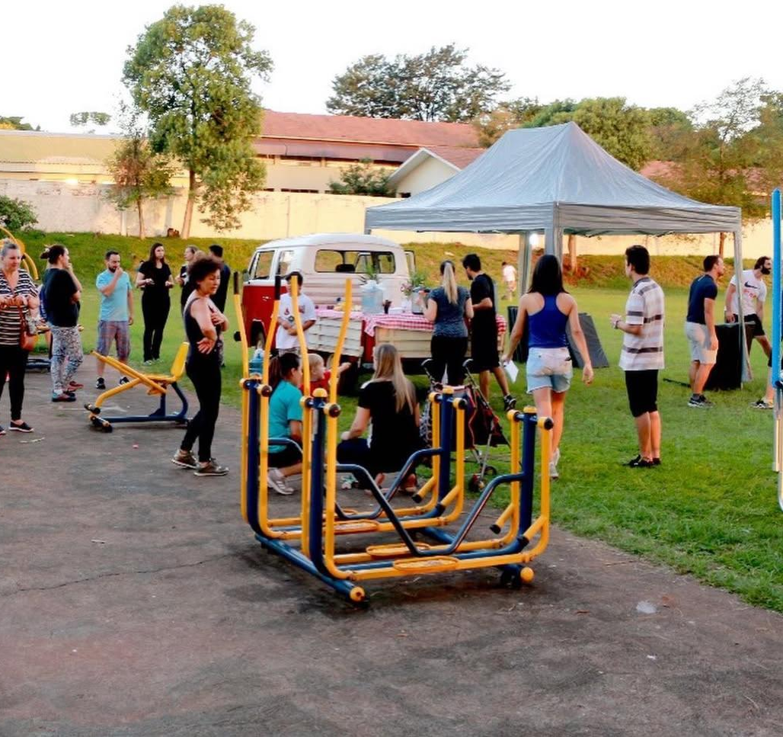
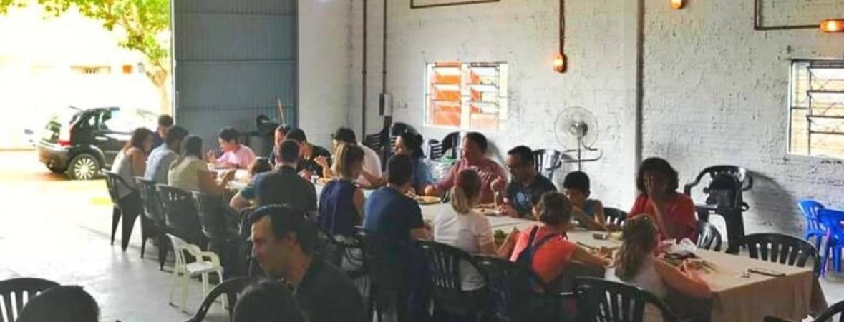
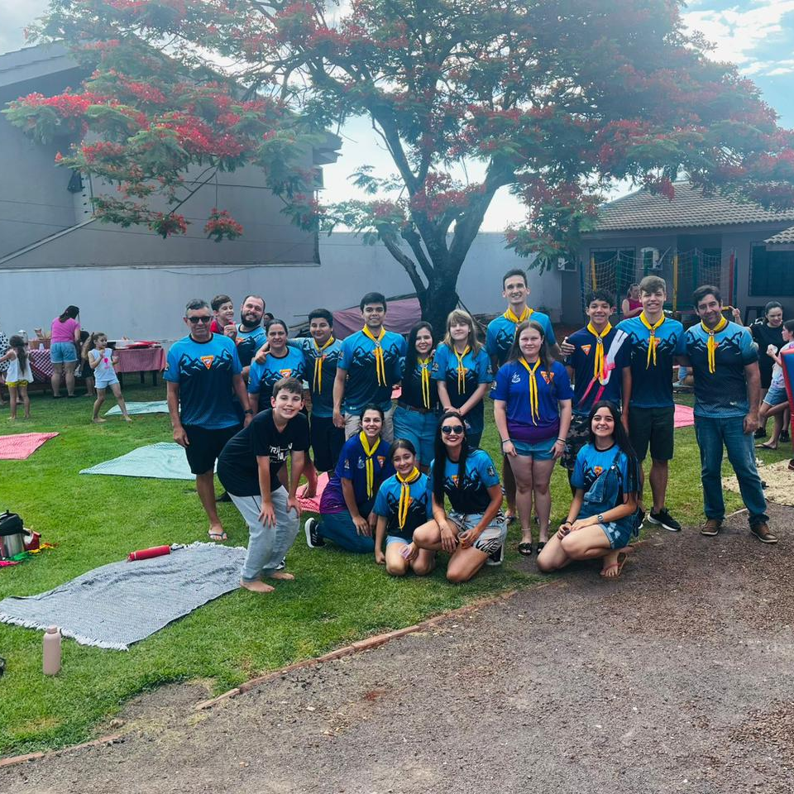
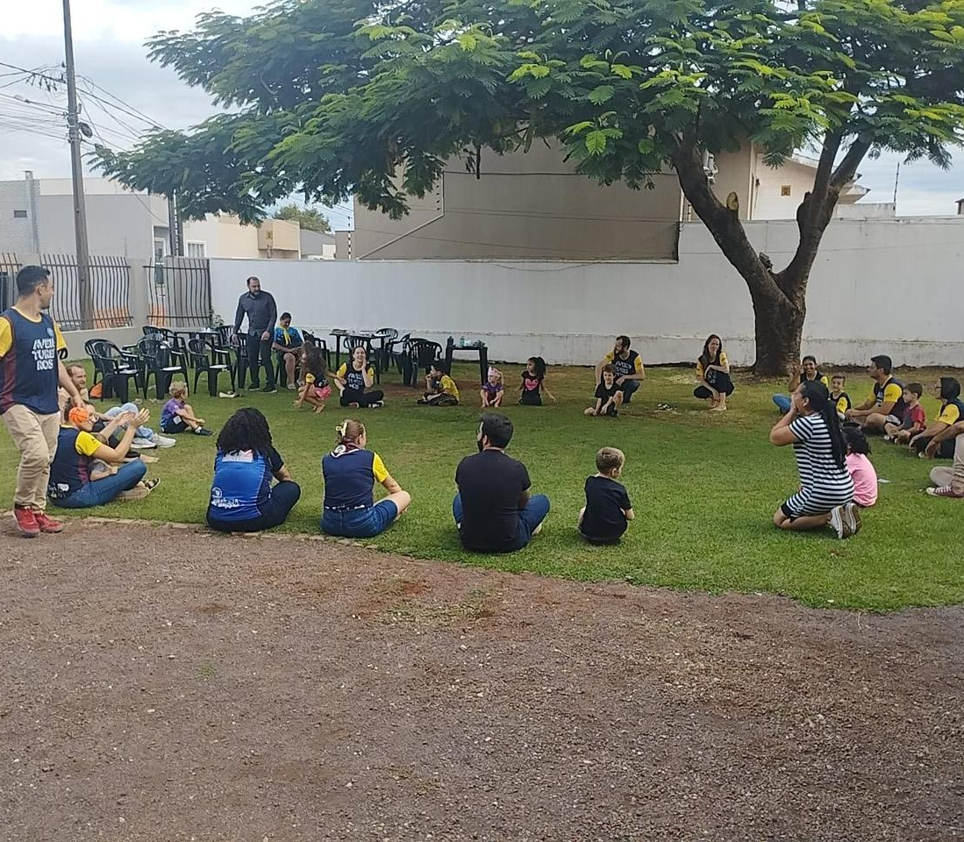
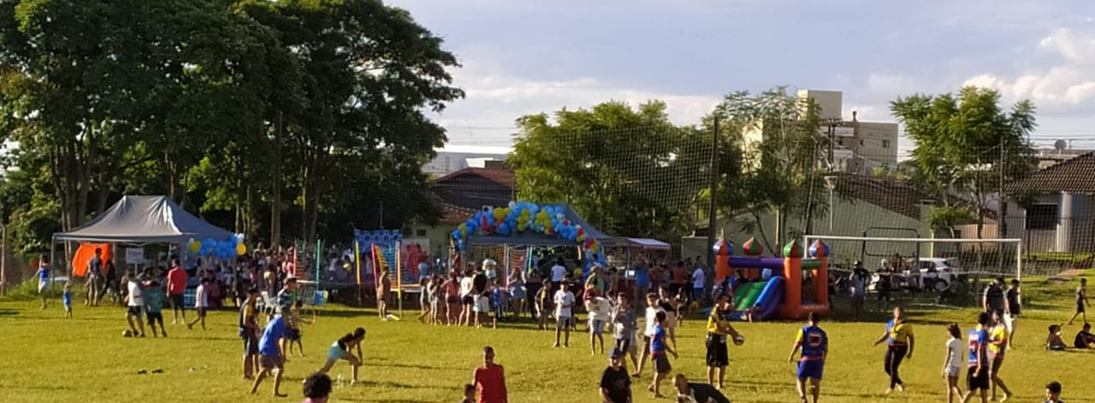
1ª IGREJA PLANTADA - COMUNIDADE DENTE DE LEÃO – BAIRRO CANADÁ

Slide 16
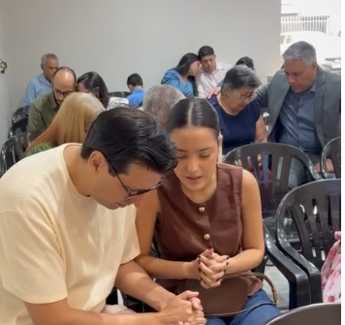
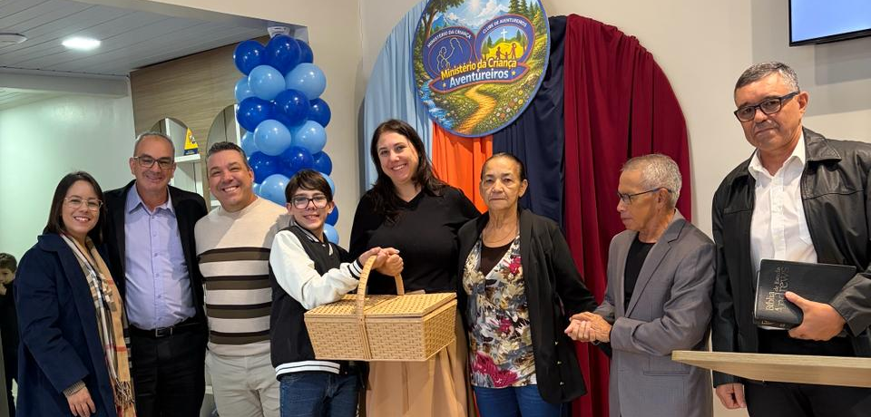
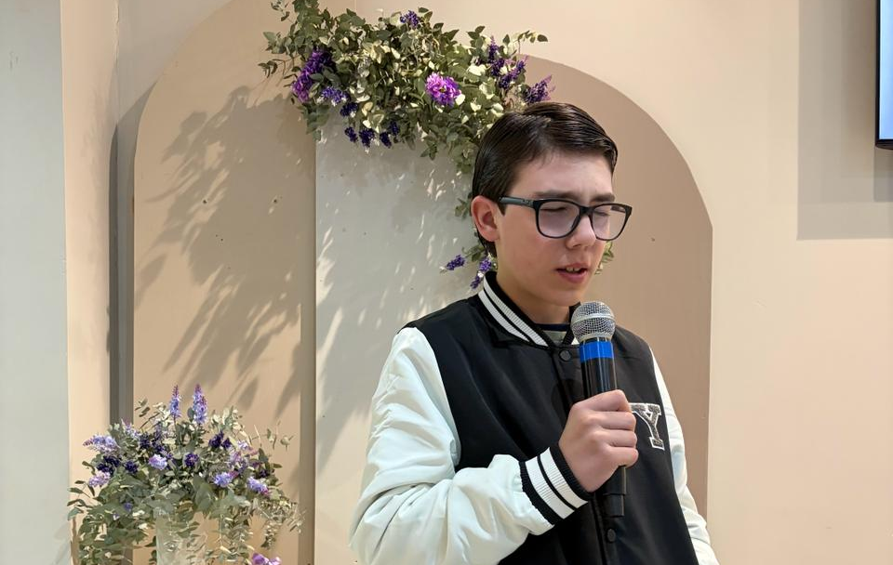
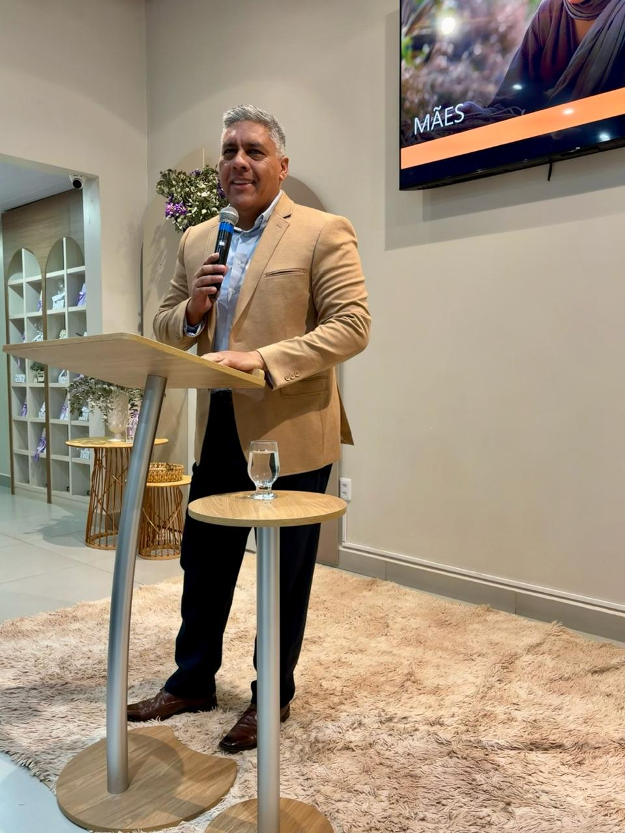
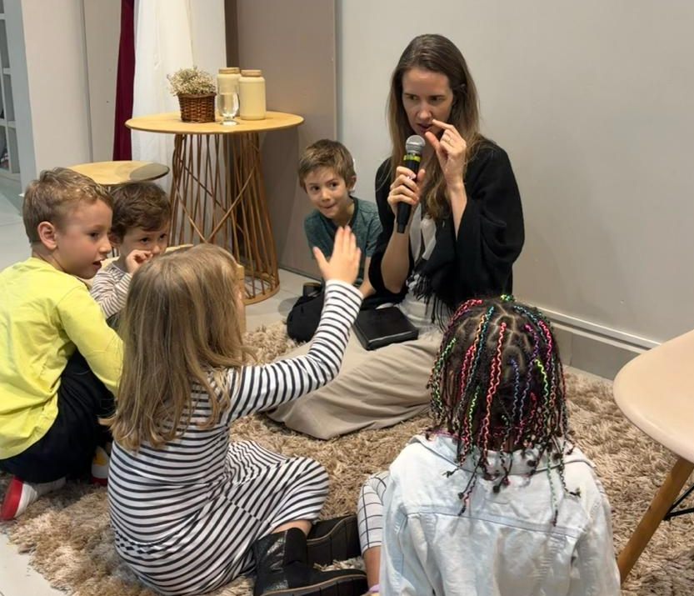
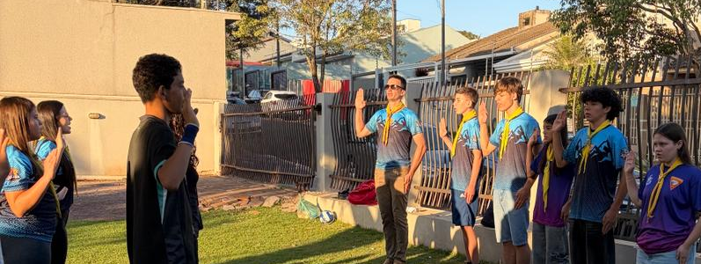
1ª IGREJA PLANTADA - COMUNIDADE DENTE DE LEÃO – BAIRRO CANADÁ

Slide 17
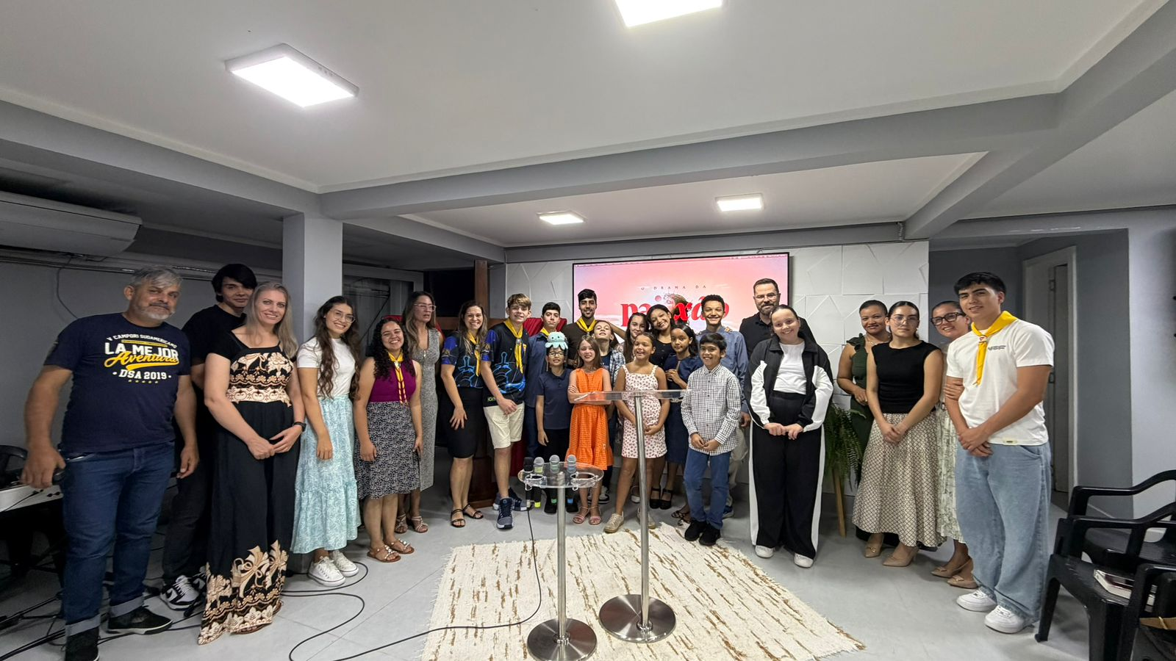
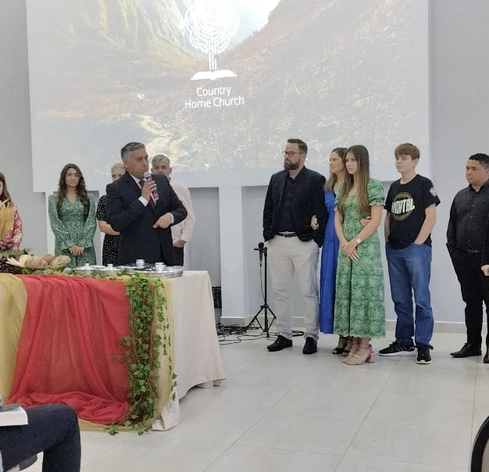
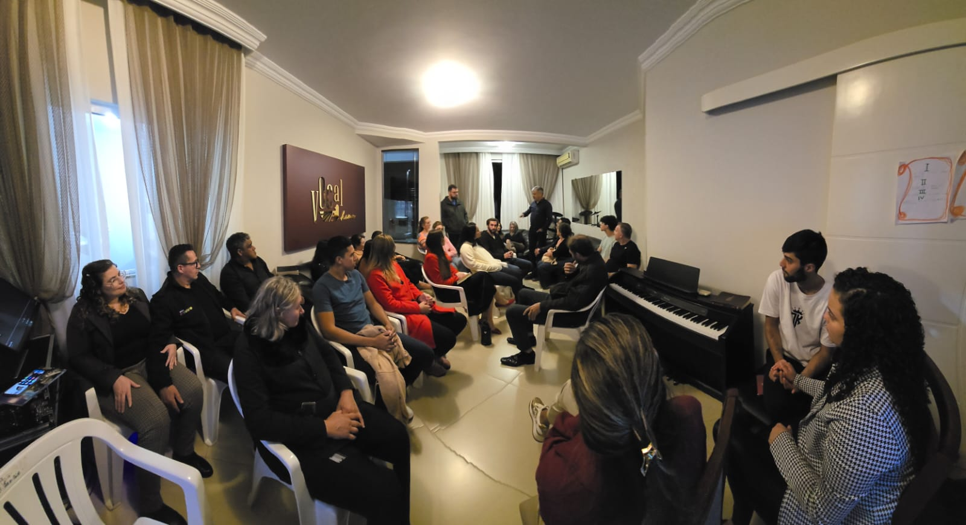
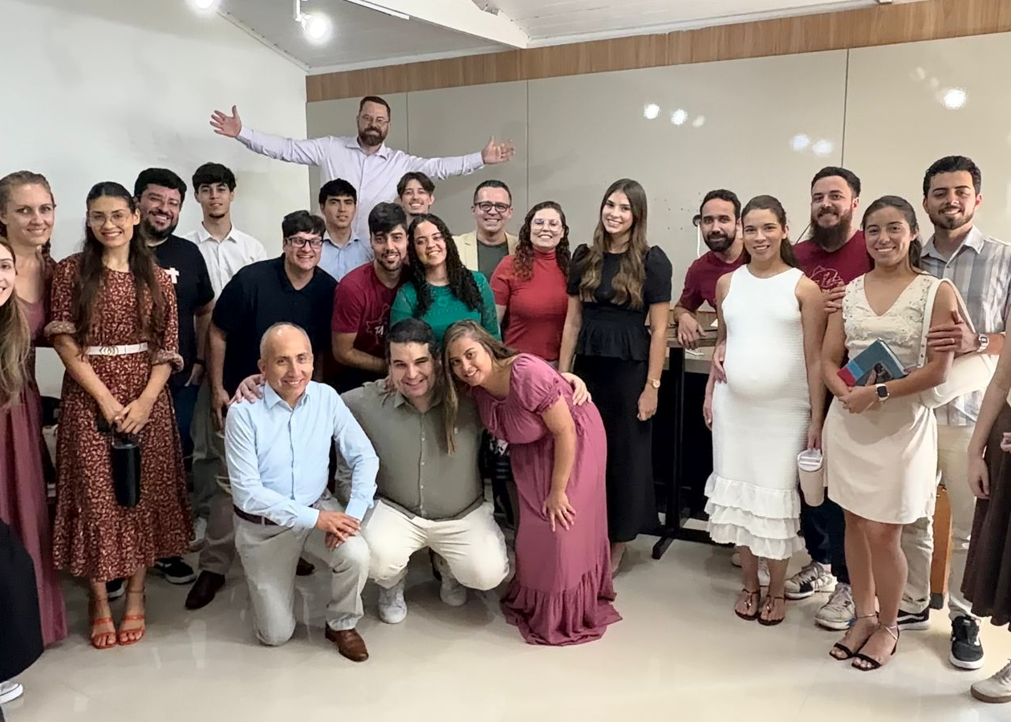
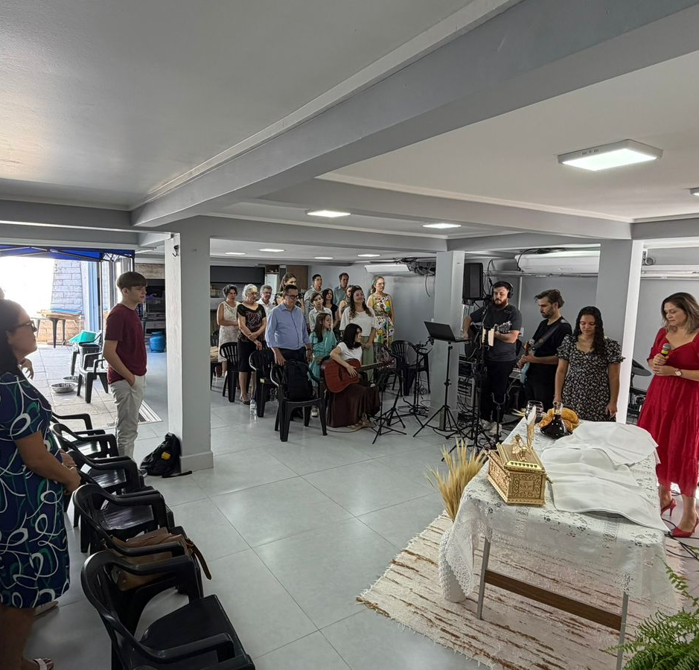
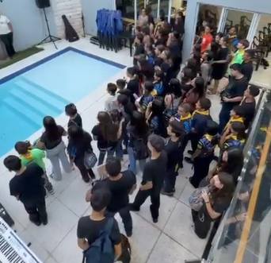
2ª IGREJA PLANTADA - COMUNIDADE BAIRRO TROPICAL

Slide 18
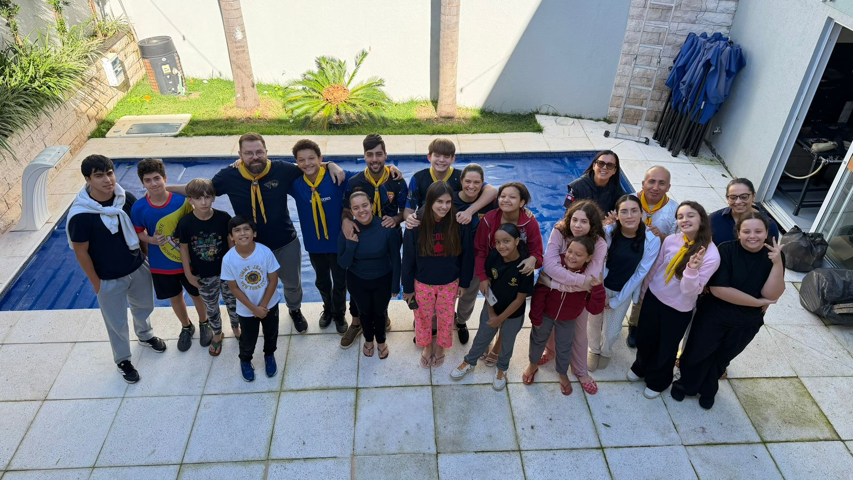
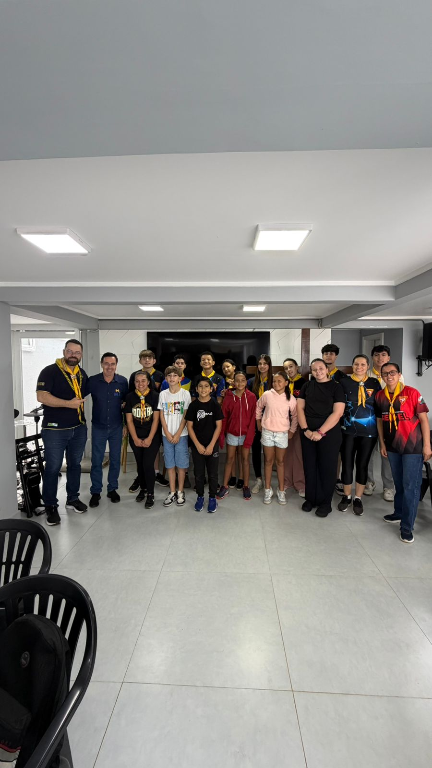
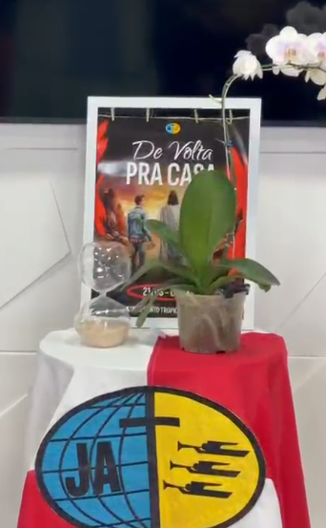
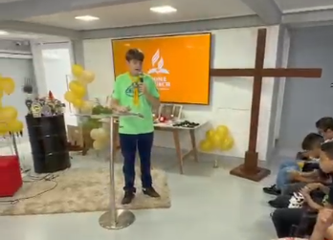
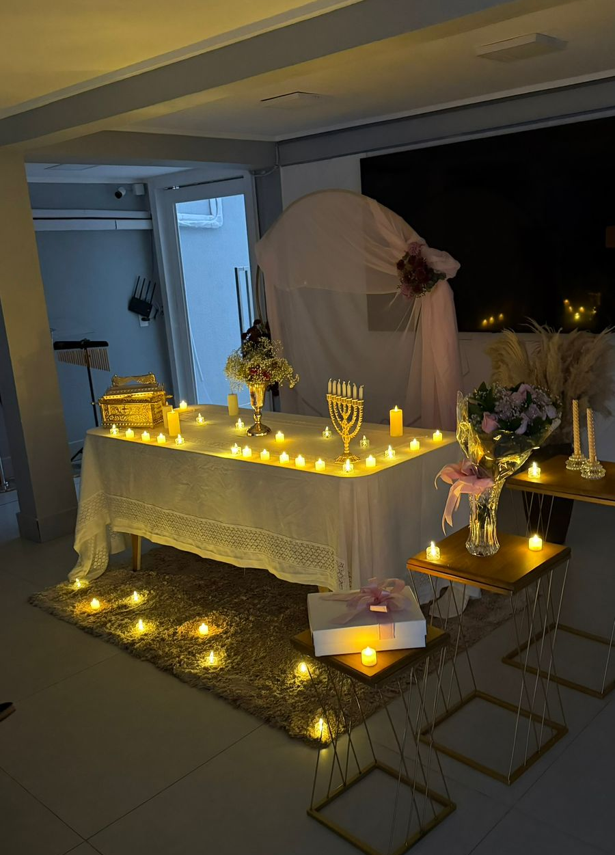
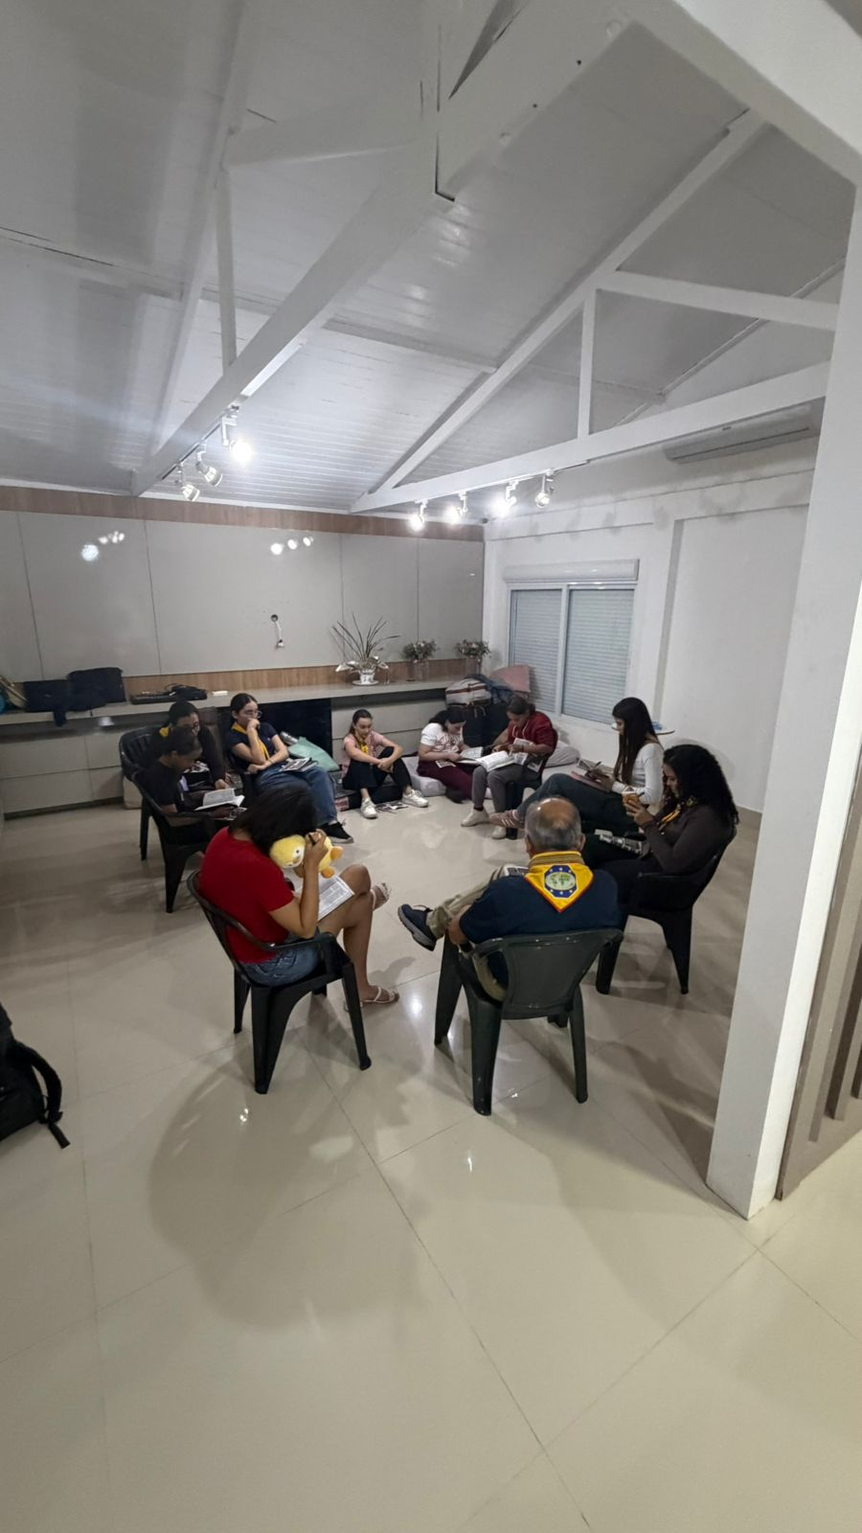
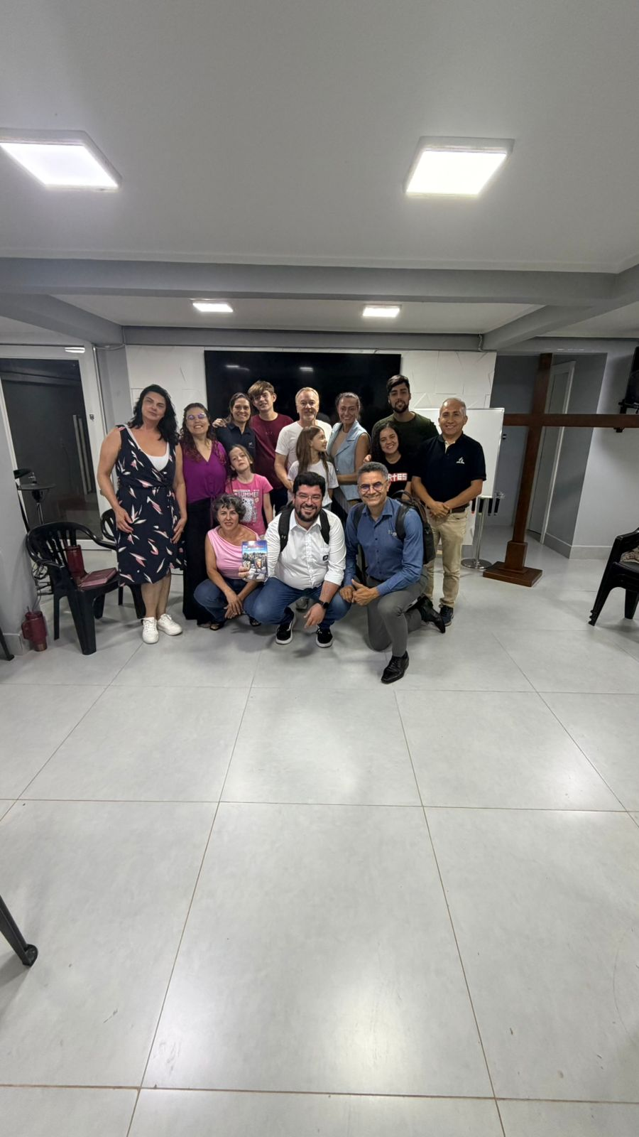
2ª IGREJA PLANTADA - COMUNIDADE BAIRRO TROPICAL

Slide 19
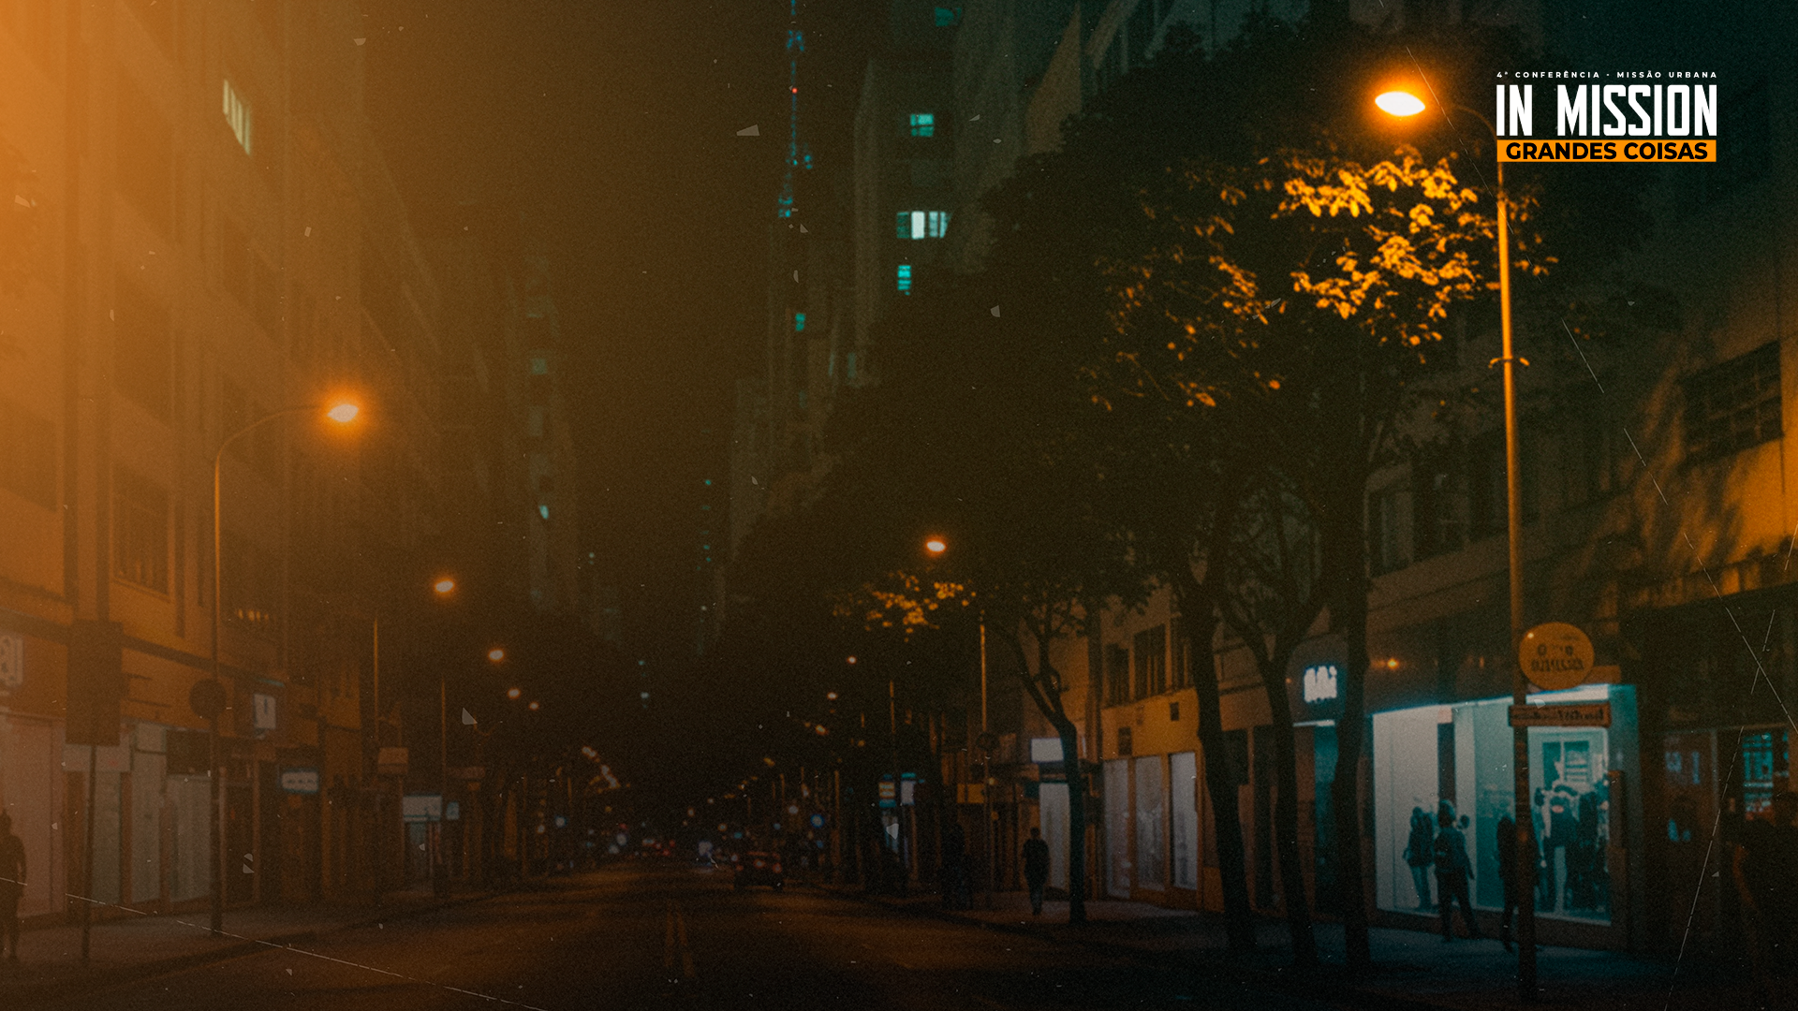
O Segredo do Pós-Evento (CRM Comunitário)
ACTS BRASIL
Captação: Uso estratégico de QR Codes nas ações públicas.
Entrega de Valor: O contato não é para cobrar presença na igreja, mas para enviar:
  Fotos profissionais da criança no evento.
  E-books de receitas saudáveis do Ecochefs.
  Dicas de cultivo da Horta.

Slide 20
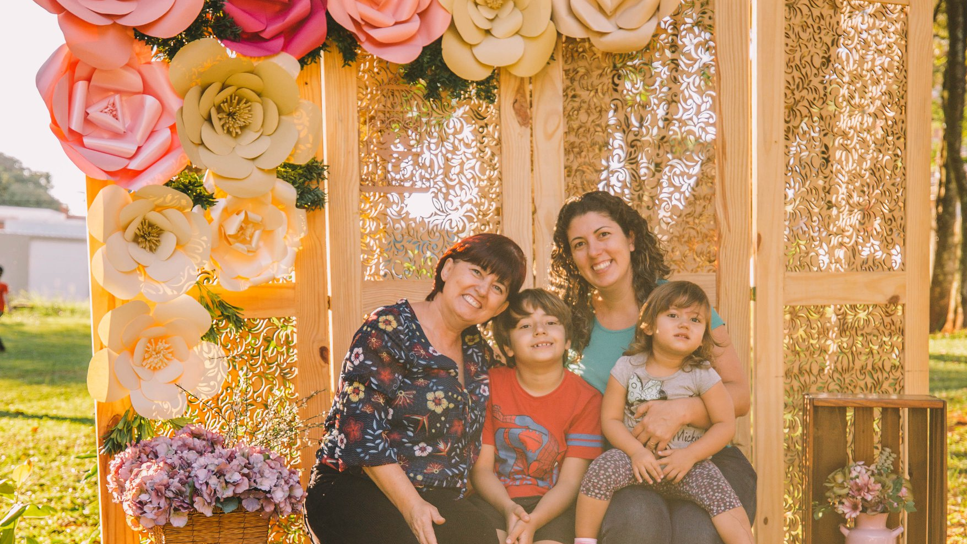
Quarta geração de Adventistas Plantadores
MINHA PROFISSÃO E FAMILIA MEUS MINISTÉRIOS

Slide 21
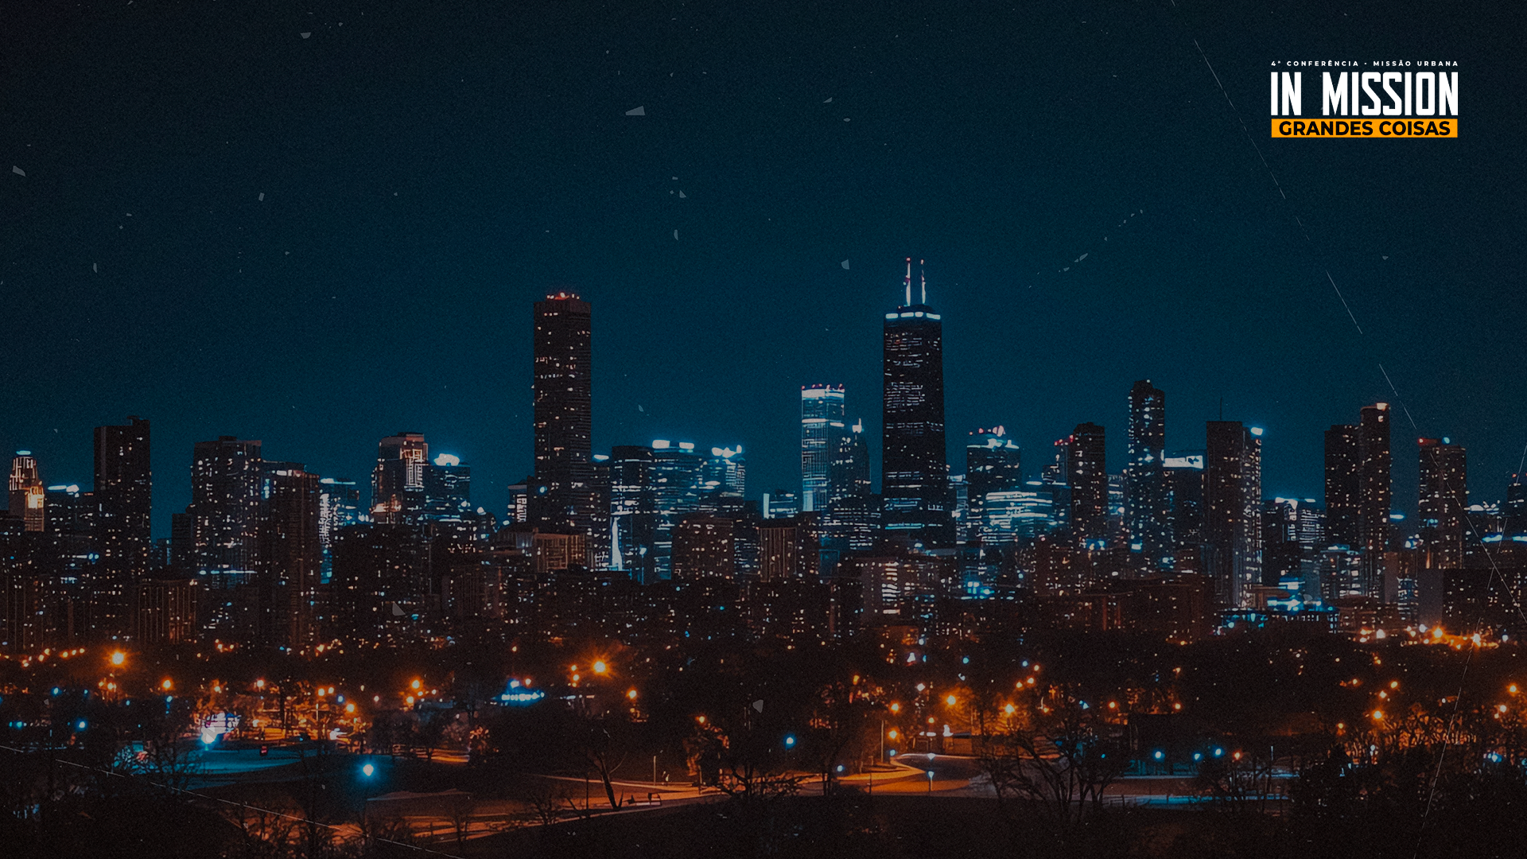
ACTS BRASIL
ACTS BRASIL - Church Planting Support System
IASD CONFERÊNCIA GERAL / USB / AOP
Drª Irene Carniatto – Anciã Home Church Cascavel –PR - irenecarniatto@gmail.com
Pr Hadson Araujo - Presidente da Associação Oeste Paranaense – AOP
Obrigada !! Thank you !! Muchas Gracias !!

